Slide 1
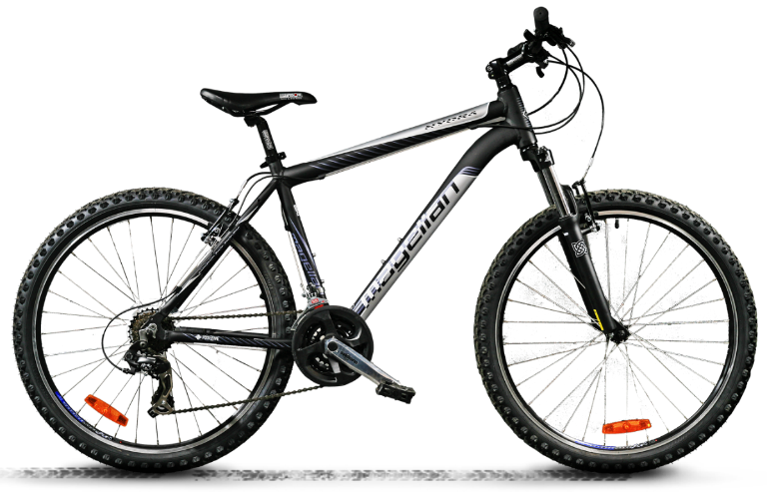
Enjoy the Ride
201812715 황재현
201712548 신재윤
201812156 이경훈

Slide 2
목차
01
서비스 소개
Bicycle
02
추가된 점
03
사용된 API

Slide 3

PART 1.
서비스 소개

Slide 4
Part 1
Enjoy the Ride ??
자전거 도로 표시
A
시작하기 버튼을 누르자마자 주변의 자전거 도로를 찾을 수 있습니다. 원하는 도로가 있다면 눌러서 마커를 표시한 뒤 길찾기 서비스를 사용할 수 있습니다.
주변의 보관소 및 수리점 찾기
자전거 관련 정보 제공
주변의 자전거 보관소 및 수리점의 위치를 표시해주고 길찾기 경로를 제공해줍니다.
B
C
부산의 자전거 도로 추천
자전거 안전 수칙 제공

Slide 5

PART 2.
추가된 점

Slide 6
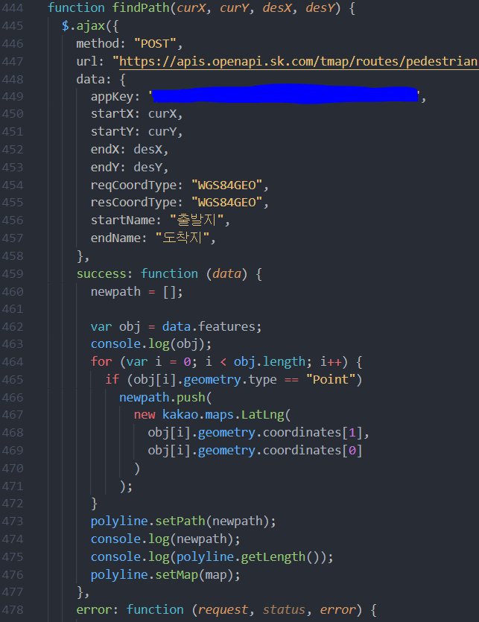
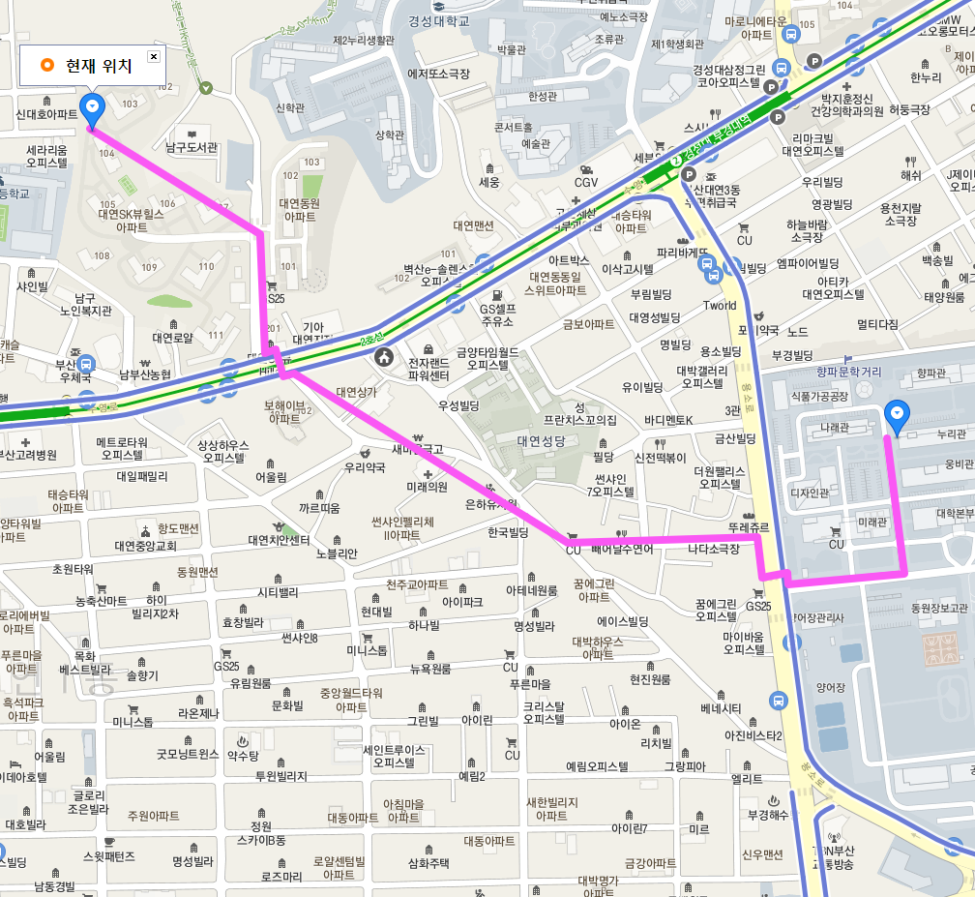

Part 2
Final - Version
카카오맵 + 티맵 API 경로 찾기
시작 페이지 개편
이슈 수정
카카오 API에서 얻은 좌표를 Tmap API로 Req 보내서 JSON 형식의 Res를 받았습니다.
Res에서 필요한 정보를 뽑아서 카카오 API의 Polyline 객체를 생성했습니다.
원래의 (시작하기 – 메인 지도) 서비스 구성에서, 추가적인 관련 정보를 제공하기 위해 여러 메뉴를 가진 새로운 시작 페이지로 개편했습니다.
인포윈도우 객체 생성 오류 – 다른 마커 표시 시 자동으로 닫히지 않음
Listener 중복 생성 오류 –이벤트 관련 오류 발생
추가적인 작은 이슈들 수정

Slide 7

PART 3.
사용 API

Slide 8
Part 3
APIs
001
>>
Kakao Map API
Map 객체 : 지도 화면 생성
MapTypeId 객체: 지도에 자전거 도로 표시
LatLng 객체: 위도, 경도 좌표를 가진 객체
event: 클릭 이벤트 + 마우스 위치의 위도, 경도 get
Marker 객체: 좌표 정보를 가진 마커 객체
InfoWindow 객체: 마커를 설명하기 위한 정보 객체
Polyline 객체: 경유지들이 저장된 배열을 사용한 Draw 객체
MarkerClusterer 객체: 마커들이 저장된 배열을 사용한 클러스터 객체
MarkerImage 객체: 종류별로 마커를 다르게 표시하기 위해 사용한 객체
002
>>
T map API
RoutePedestrian.json: 출발지(위도, 경도), 도착지(위도, 경도)가 담긴 payload를 보내서 경유지(위도, 경도) 배열 정보가 담긴 json을 받는다.

Slide 9
Part 3
APIs
003
>>
공공데이터
전국 자전거 보관함: 자전거 보관함 위치를 받아와서 부산시만 출력

Slide 10
감사합니다

